Slide 1

点群データを用いた 形状判別と構造モデル生成の自動化
令和5年度9月14日 土木学会全国大会第78回年次学術講演会
山下 一樹 名古屋工業大学 工学部 電気情報工学科 学生会員
共同研究者
海老沢 健正 名古屋工業大学 工学研究科 社会工学専攻 助教 正会員
日高 菜緒 名古屋工業大学 工学研究科 社会工学専攻 助教 正会員
野中 哲也 名古屋工業大学 工学研究科 社会工学専攻 教授 正会員

Slide 2

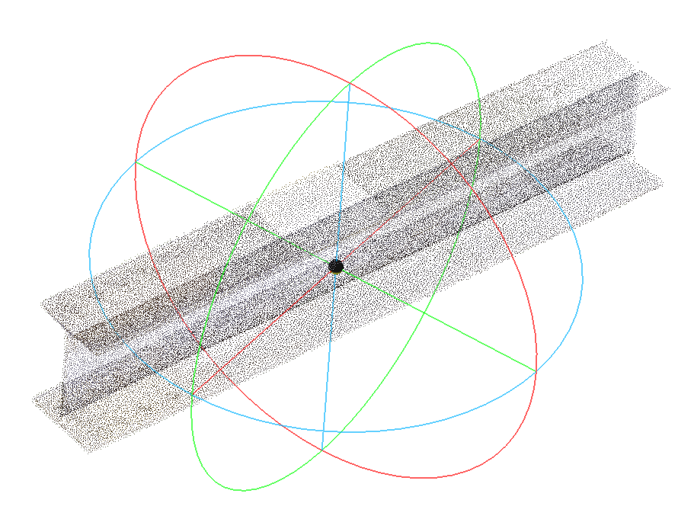
点群とは？
前提となる知識
三次元位置情報 （ｘ座標、ｙ座標、ｚ座標）
を持つデータのこと
メリット
非接触で測量可能
データが軽い
デメリット
ノイズ、欠損が頻繁に発生
情報量が少なく、扱いにくい

Slide 3
点群の測量・解析の技術が格段に向上している
本研究の背景
これから先は・・
これまでの取り組み
・様々な点群測量方法
・点群計測の精度向上
・点群を利用した物体表面上の解析
航空レーザ測量、地上レーザ測量
車載写真レーザー測量、
UAVレーザ測量、など
より具体的な
点群の利用用途を
（具体的な精度を書く）

Slide 4
BIM/CIMのさらなる活用を目的として 点群から解析までの自動化を検討
本研究の目的
点群情報から解析が 可能になると。。
・BIM/CIMのさらなる活用が広がる
・構造物の現状態で解析することができる
・図面がない構造物を解析することができる
点群処理技術のさらなる発展につながる
構造物の劣化・腐食を考慮した現実的な解析が可能に
古くから存在している構造物に対して解析が可能に

Slide 5
断面形状が変化しない構造用鋼について扱う
本研究の対象
構造用鋼の例
（構造用鋼、H、T、丸、角型などの三次元モデルの貼り付け）

Slide 6
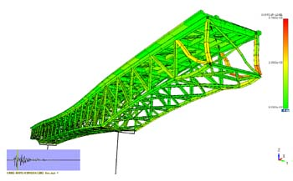
点群から解析まで３つのステップを踏む
大まかな流れ
点群の測量
１
２
構造データに変換
（点群処理）
※(株) 地震工学研究開発センター ホームページより引用
解析ソフト(SeanFEM)
で解析
（測量機の画像貼り付け）
３
３つのステップで変換

Slide 7
構造データには各断面の重心と特徴点座標が必要
構造データ作成に必要な情報
（3Dで断面の重心を示すものを用意）
（2dで特徴点座標をひめすもの用意）

Slide 8
点群情報のみから、断面の形状判別と同定を行う
点群処理の全体的な流れ
暫定的な軸線方向の決定
（中心線分が描写された３Dモデル画像貼り付け）
１
断面の形状判別
（二次元断面モデルの画像を二種類貼り付け）
２
断面形状の同定
（二次元断面モデルの画像を二種類貼り付け）
３

Slide 9
点群情報のみから、断面の形状判別と同定を行う
点群処理の全体的な流れ
暫定的な軸線方向の決定
（中心線分が描写された３Dモデル画像貼り付け）
１
断面の形状判別
（二次元断面モデルの画像を二種類貼り付け）
２
断面形状の同定
（二次元断面モデルの画像を二種類貼り付け）
３

Slide 10

点群分布情報から、尤もらしい軸線ベクトルを決定する
１．暫定的な軸線方向の決定
尤もらしいベクトル
慣性行列の最大固有値をもつ固有ベクトル
慣性行列
$$\left[\begin{matrix}I_{xx} & I_{xy} & I_{xz} \\ I_{yx} & I_{yy} & I_{yz} \\ I_{zx} & I_{zy} & I_{zz}\end{matrix}\right]$$
（座標系が描写された ３Dモデル画像貼り付け）
各行ベクトルの大きさが、 その系の慣性力の大きさを示す

Slide 11
点群情報のみから、断面の形状判別と同定を行う
点群処理の全体的な流れ
暫定的な軸線方向の決定
（中心線分が描写された３Dモデル画像貼り付け）
１
断面の形状判別
（二次元断面モデルの画像を二種類貼り付け）
２
断面形状の同定
（二次元断面モデルの画像を二種類貼り付け）
３

Slide 12
断面同定の誤差量を評価値として形状を判別する
２．断面の形状判別
ステップ１
軸線を法線とする平面をとる
（３dで法線と断面の図）
ステップ２
近傍点群を平面に投影する
ステップ３
各断面で同定し比較する
（３dで断面と点の図）

Slide 13
対象部材中心付近で軸線を法線とする平面をとる
２．断面の形状判別 ステップ１ 平面をとる
点群の欠損が少ないこと考慮して、部材中心付近からとる
（3dモデルでH形部材と、中心線分、とる断面を重ねたものを用意）

Slide 14
形状同定に必要な最小限度の点群を平面に投影する
２．断面の形状判別 ステップ２ 投影する
（3dモデルで平面とその周りの点群を重ねたものを用意）
（二次元に投影した点群を用意）

Slide 15
断面構成要素の中心線分からの誤差量を 評価値として比較する
２．断面の形状判別 ステップ３ 比較する
断面同定
誤差計算
評価比較
（2dで線分と数点をかき、その距離を線で示す）
（２dモデルでH形部材と、要素中心線分の図）

Slide 16
点群情報のみから、断面の形状判別と同定を行う
点群処理の全体的な流れ
暫定的な軸線方向の決定
（中心線分が描写された３Dモデル画像貼り付け）
１
断面の形状判別
（二次元断面モデルの画像を二種類貼り付け）
２
断面形状の同定
（二次元断面モデルの画像を二種類貼り付け）
３

Slide 17
目標は要素断面の全ての特徴点座標を決定すること
３．断面形状の同定
要素断面の 軸線を定義
輪郭同定
特徴点座標取得
より適切な断面を取得するため、 軸線を各断面で再定義
次の断面へ
（3dで取り出した要素断面と点群の図）

Slide 18
各要素断面の重心を折れ線で結んだものを 要素軸線とする
３．断面形状の同定 要素断面の軸線を定義
（３ｄで点群と、要素断面の軸線とその折れ線で結んだものの図）

Slide 19
点群を輪郭線分要素にグルーピングし、 輪郭線分の同定をする
３．断面形状の同定 輪郭同定・特徴点座標取得
断面に 点を投影
中心線分の同定
グルーピング
輪郭線分の同定
特徴点 座標を取得

Slide 20
H形鋼実験供試体では、同定誤差±５％に収まった
トラス部材の実験供試体での結果

Slide 21
ノイズ処理について
考察・今後の課題

Slide 22
点群はBIM/CIMのさらなる活用として 非常に期待できる
結論

Slide 23
寸法や色は場合に応じて調整しましょう
よく使う図形のパターン
1
何かの見出し

Slide 24
良く使う図形パターン
何か
メッセージ
①
ひとつめ
変化
変化
③
みっつめ
➁
ふたつめ
変化

Slide 25
３つあることが一目でわかる
３カードのレイアウトテンプレート
カード①
カード②
カード③
カードの見出し
カードの見出し
カードの見出し

Slide 26
順序関係がある場合は並列よりこちらが良い
３カードのレイアウトテンプレートのアレンジ
カード①
カードの見出し
カード②
カードの見出し
カード③
カードの見出し

Slide 27
カードの間隔やアスペクト比は適宜調整
４カードのレイアウトテンプレート
カード①
カード③
カードの見出し
カードの見出し
カード②
カード④
カードの見出し
カードの見出し

Slide 28
循環がある場合はこんな感じが良い
４カードのレイアウトテンプレートのアレンジ
カード①
カード③
カードの見出し
カードの見出し
カード②
カード④
カードの見出し
カードの見出し

